Slide 1

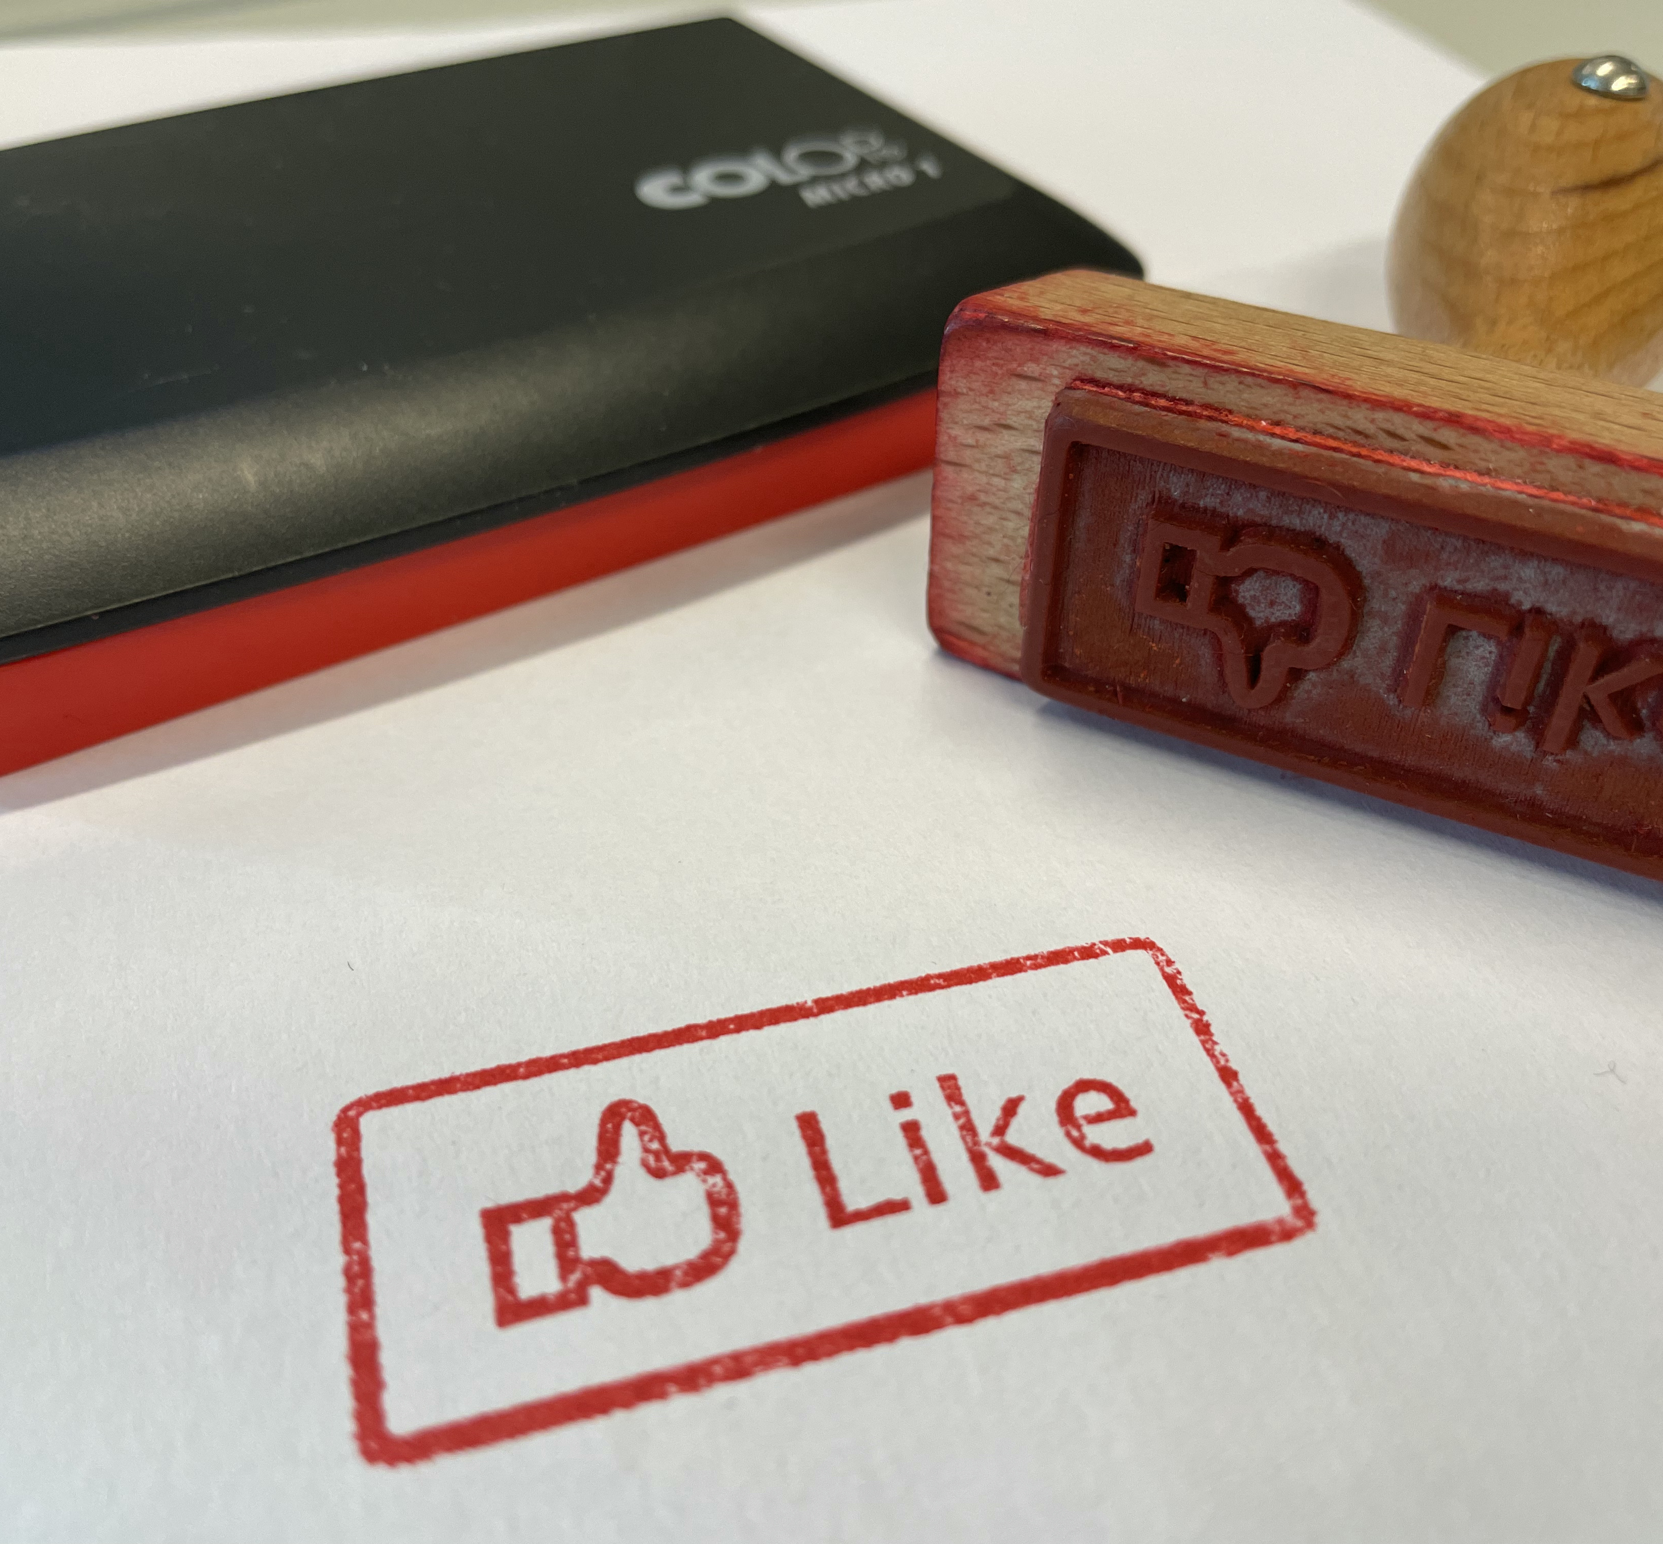
Van like stempels naar stickers
Mark Koren

Slide 2
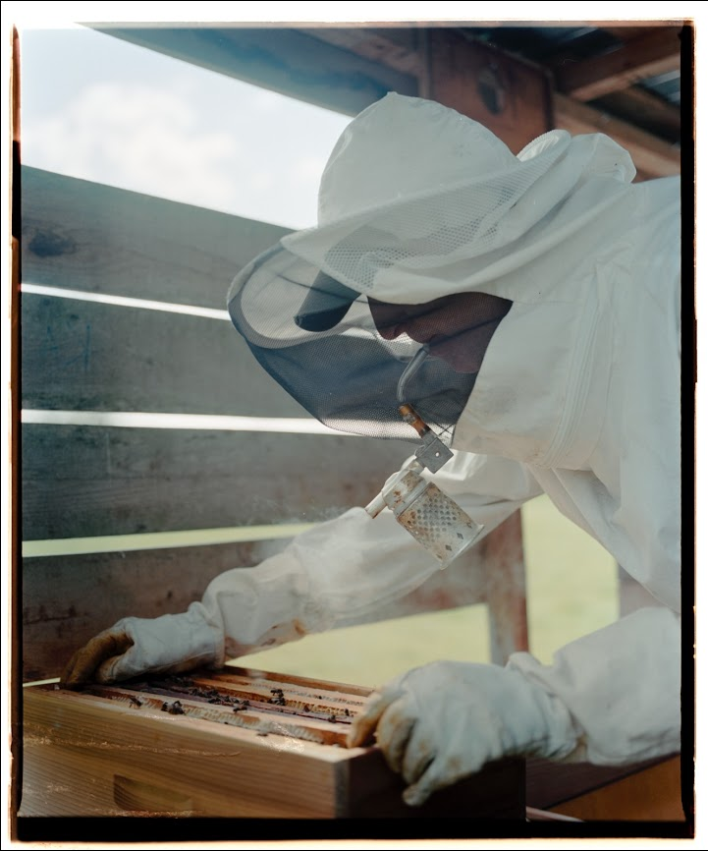
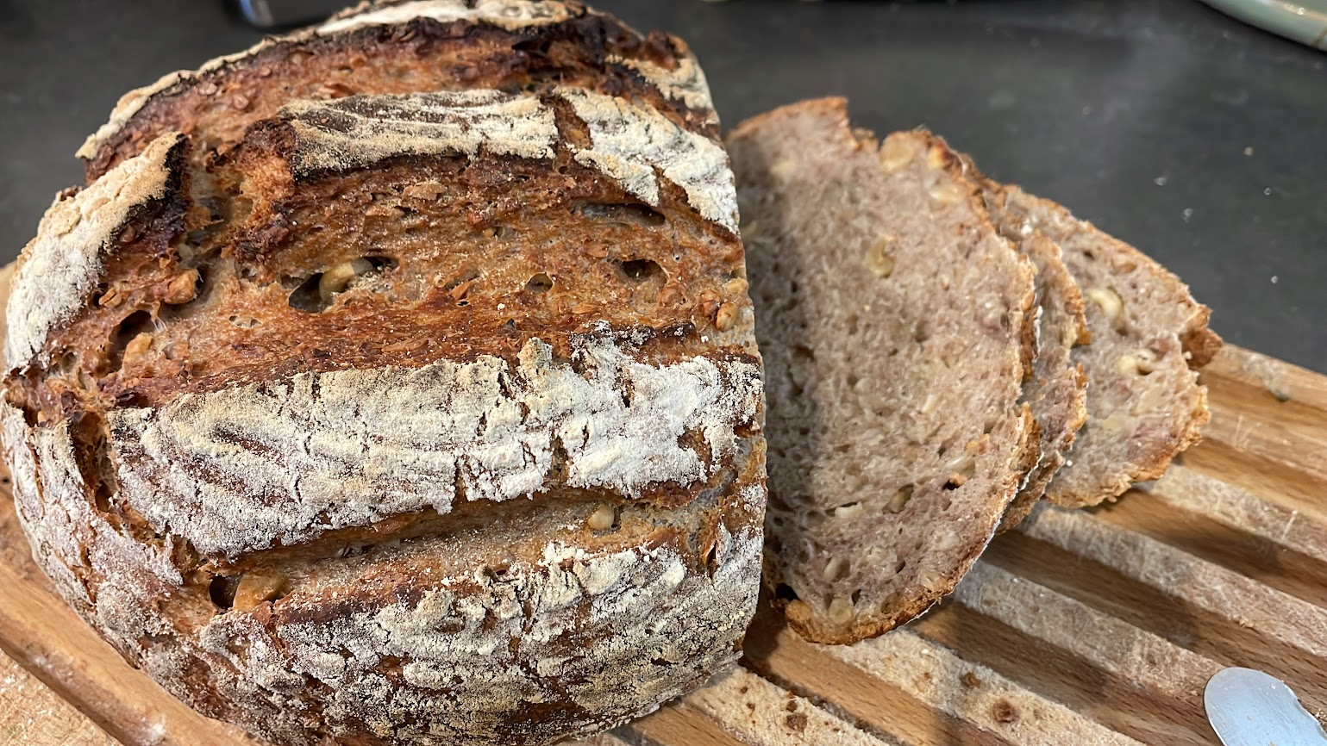
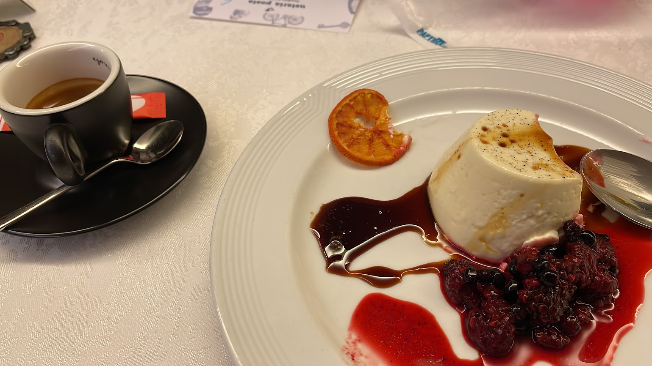
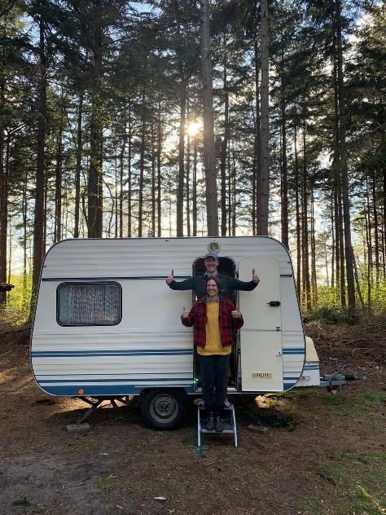
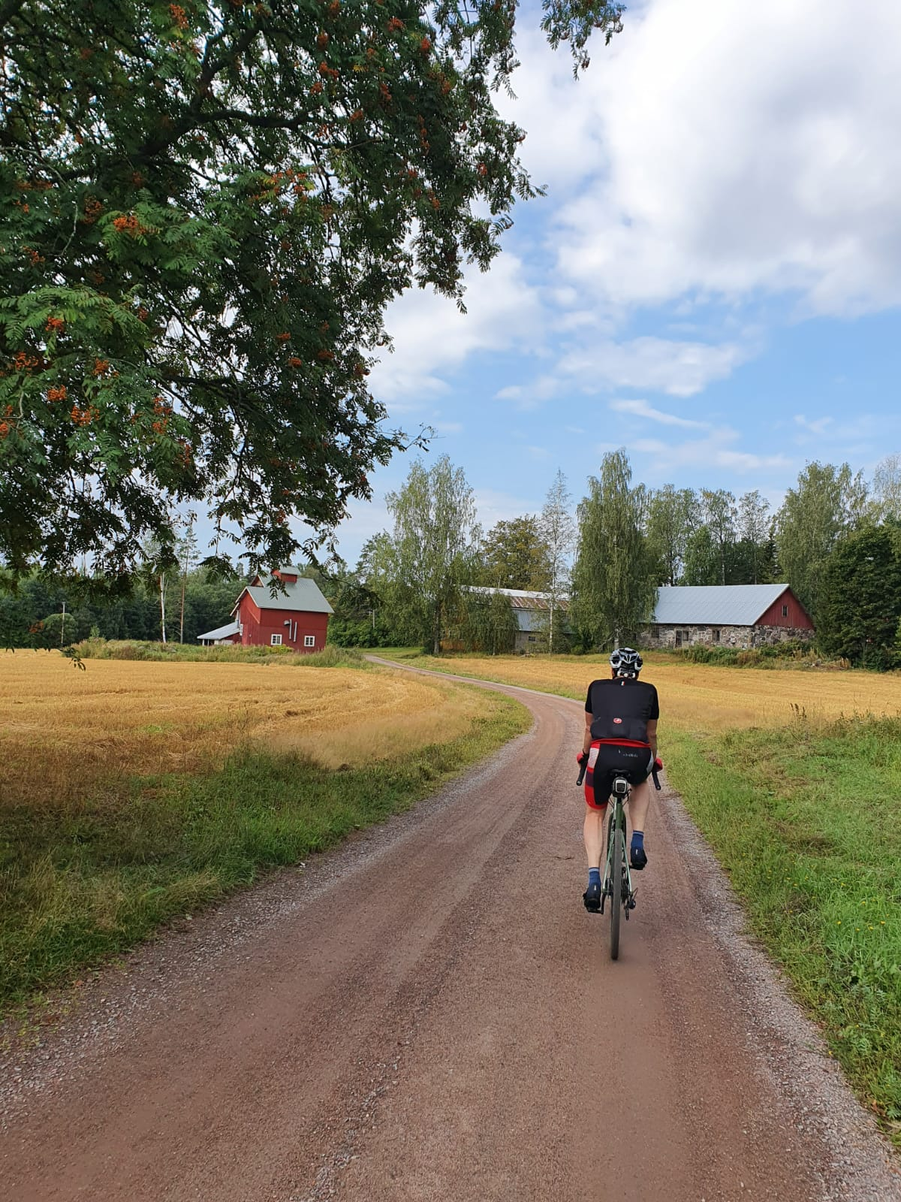
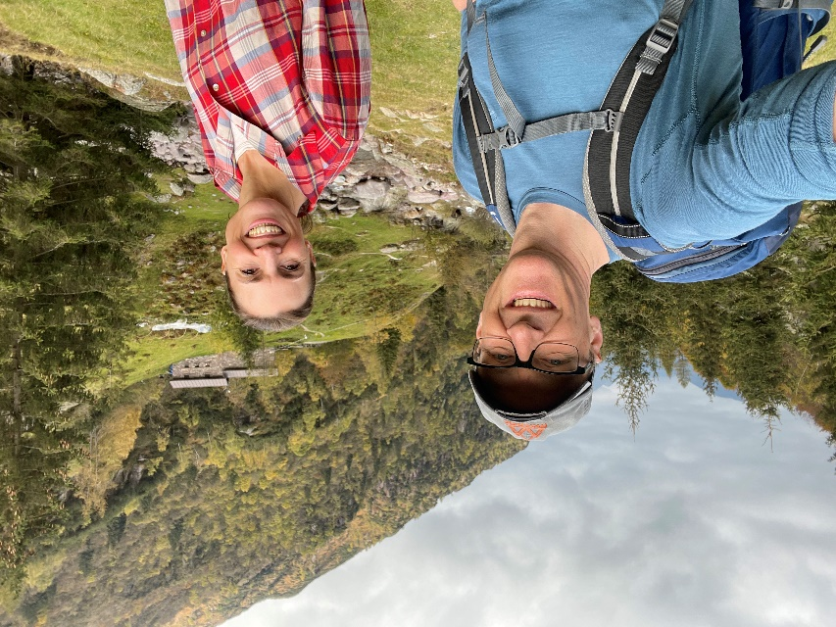





Wie ben ik?
Mark Koren
mark.koren@hu.nl

Slide 3
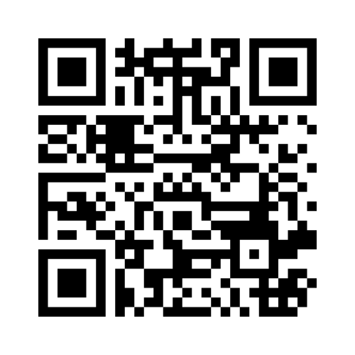
Voor we starten:
Mark Koren

Slide 4
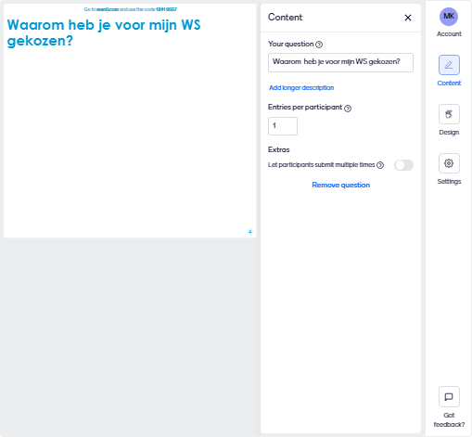
Voor we starten:
Mark Koren

Slide 5
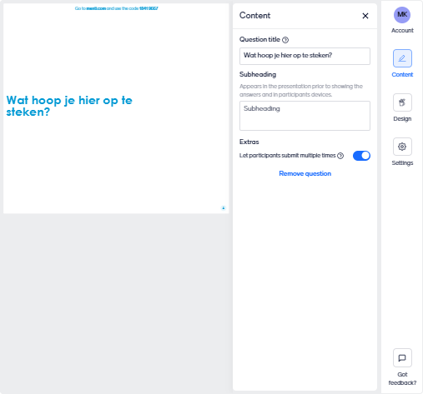
Voor we starten:
Mark Koren

Slide 6


Slide 7
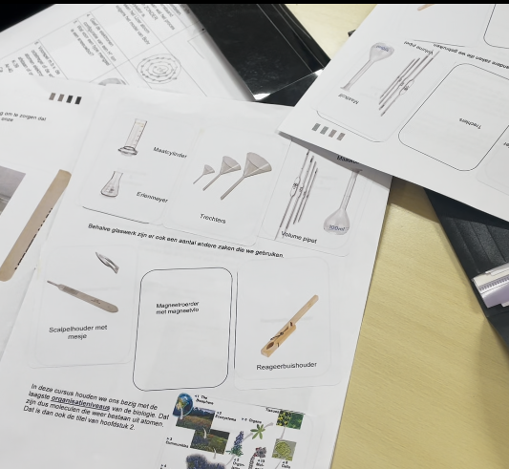
Deze WS:
Stempels en stickers als beloning
Wat vinden leerlingen ervan?
Zelf aan het werk
Achtergrond (Deci, Koestner & Ryan) en discussie/gesprek

Slide 8
Waarom stempels/stickers of andere vormen van beloning?

Slide 9
Focus op wat er goed gaat Werkplezier
Belonen van goed gedrag
Operante conditionering
Stimuleren van kennismaken
…..

Slide 10
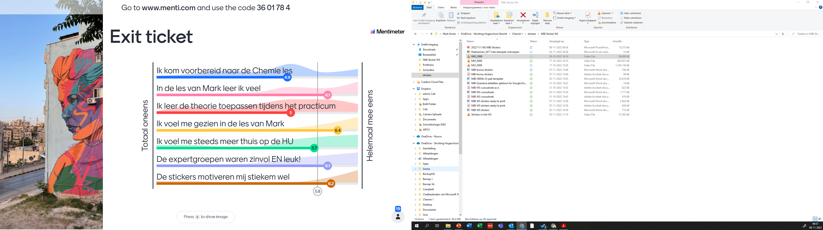
Wat vinden studenten ervan?

Slide 11
Wat vinden studenten ervan?

Slide 12
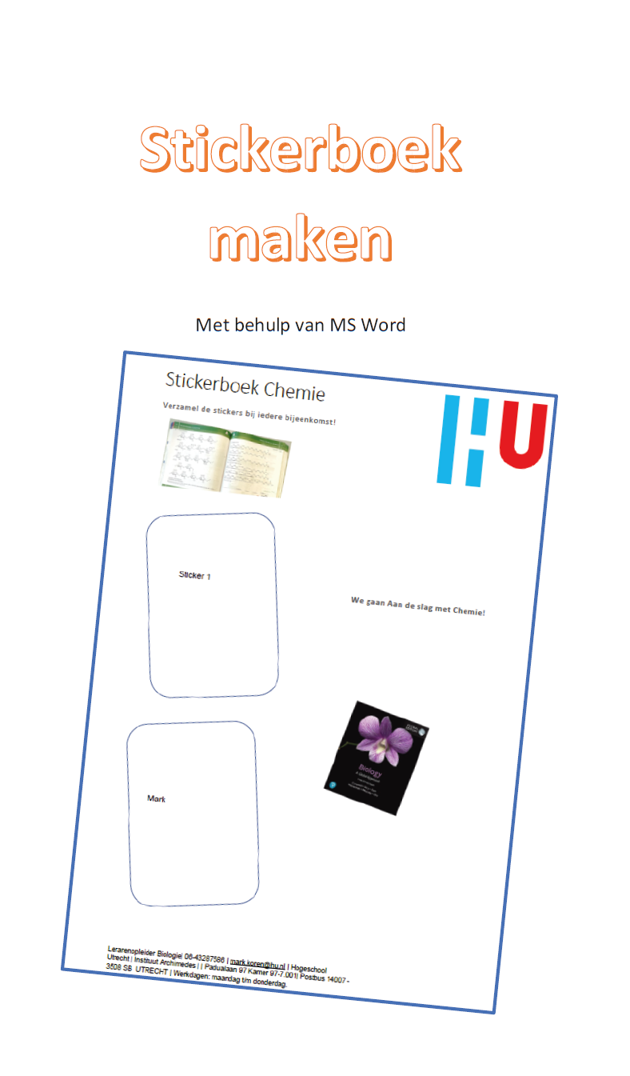
Aan het werk!
20230602 WS NIBI Stickers

Slide 13
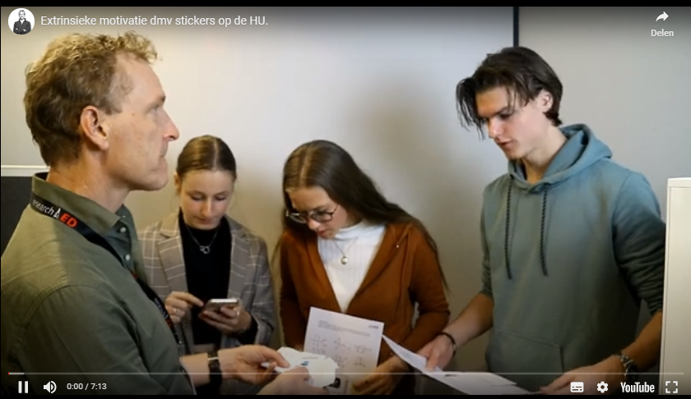

Slide 14
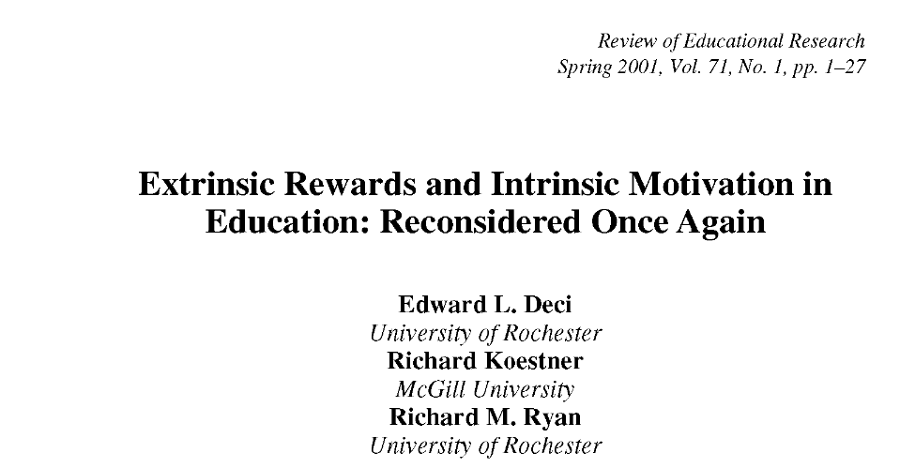
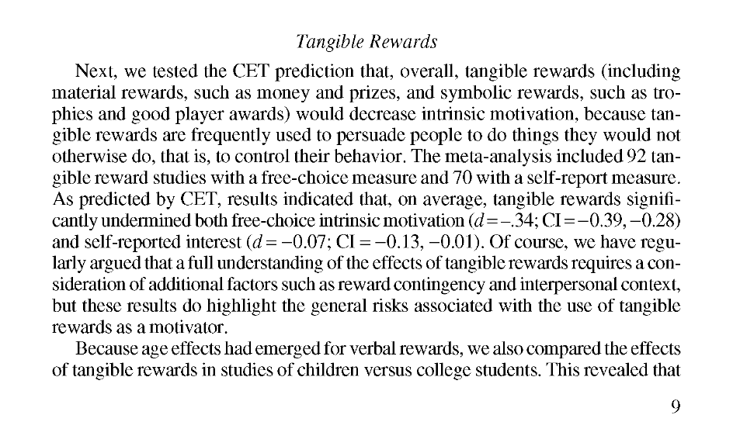
Maar wacht even….
Extrinsieke motivatie is toch een taboe?

Slide 15
Maar wacht even….
Extrinsieke motivatie is toch een taboe?

Slide 17
Wie heeft ervaring?
Wanneer werkt dit wel?
Waarom wel met gamification?
Zoveel vragen bij mij! Bij jullie?

Slide 18

Dankjewel!
Blijven hangen voor vragen of stuur me een email met jouw ervaringen!
Mark.koren@hu.nl

